Slide 1





KELOMPOK KAMI
REVIEW
WEBSITE
ZALORA

Slide 2






ANGGOTA KELOMPOK
Muhammad Zidan Fadillah
Hafidza Dafariz Mujizat
Birrham Efendi Lubis
Abiyanfaras Danuyasa

Slide 3

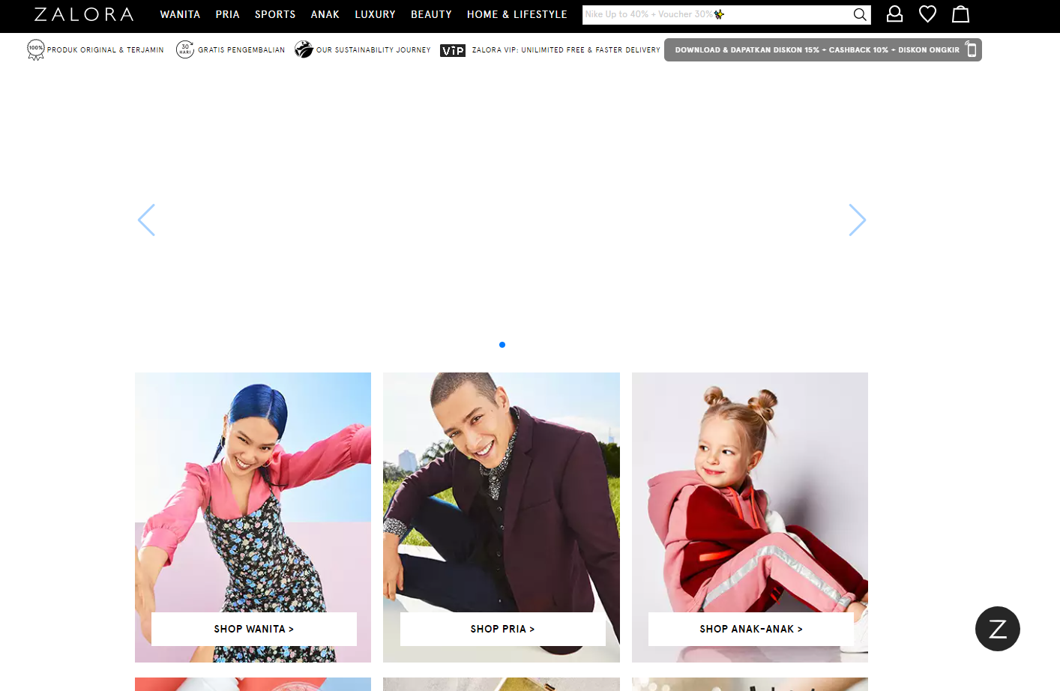


PRODUK
ZALORA Indonesia adalah toko online dimana brand fashion favorit Anda berada. Dengan berbelanja fashion di toko online ZALORA Indonesia Anda dapat menemukan produk fashion eksklusif terbaik dari ribuan fashion brand terkenal, serta produk-produk yang dijamin original. Seperti baju, celana, sepatu, dll
Tujuan membuat toko untuk membantu masyarakat dalam memenuhi segala kebutuhan fashion yang ada

Slide 4




LAYOUT

Slide 5

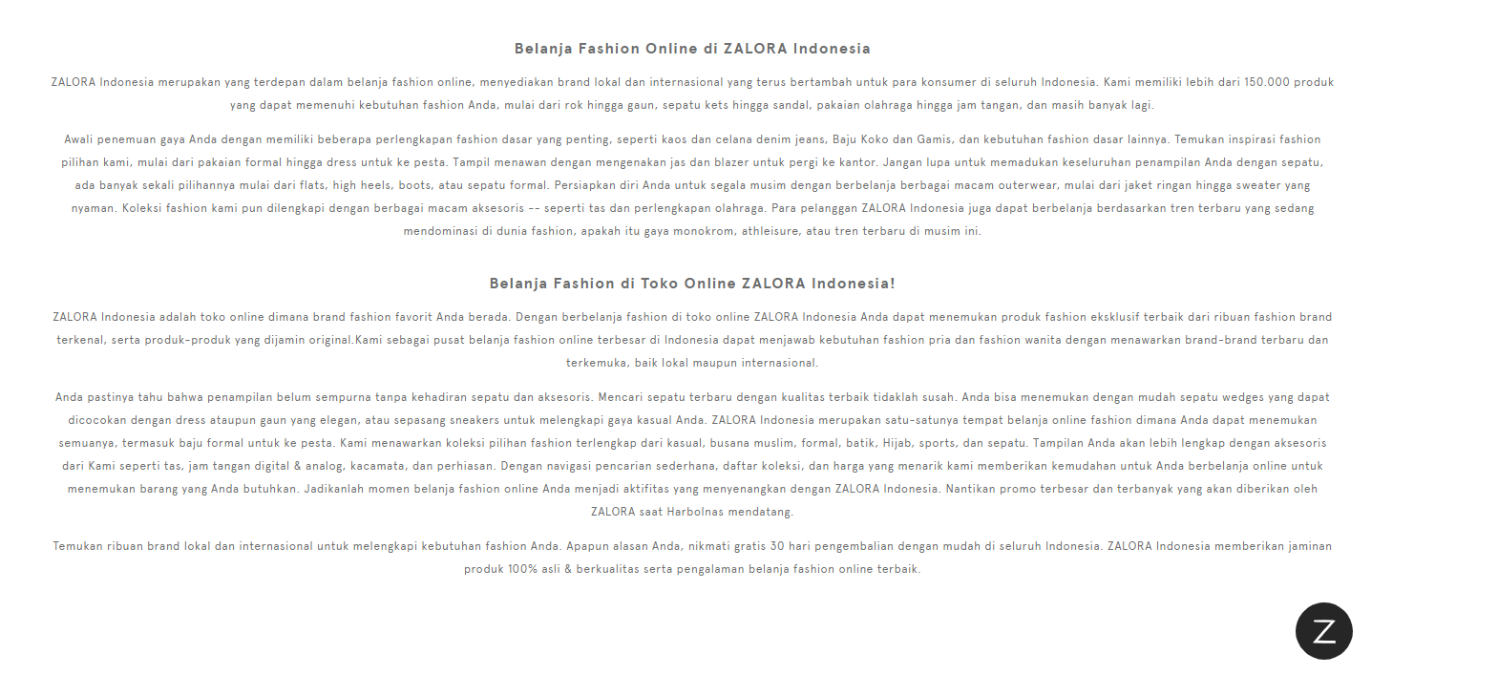
lalll
LAYOUT

Slide 6
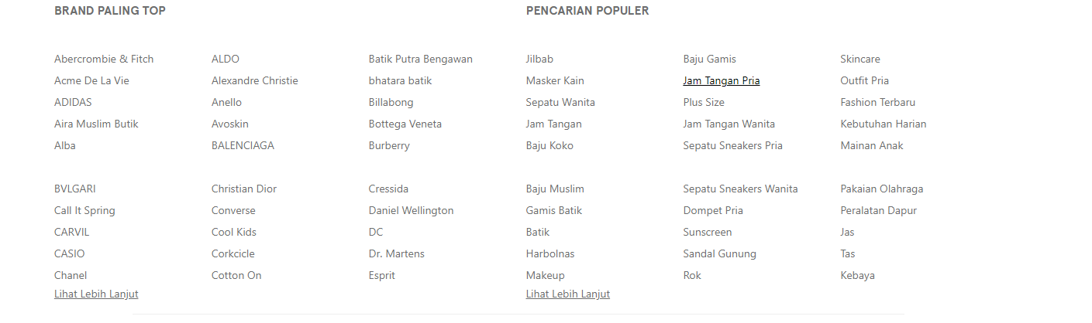
lalll
LAYOUT

Slide 7
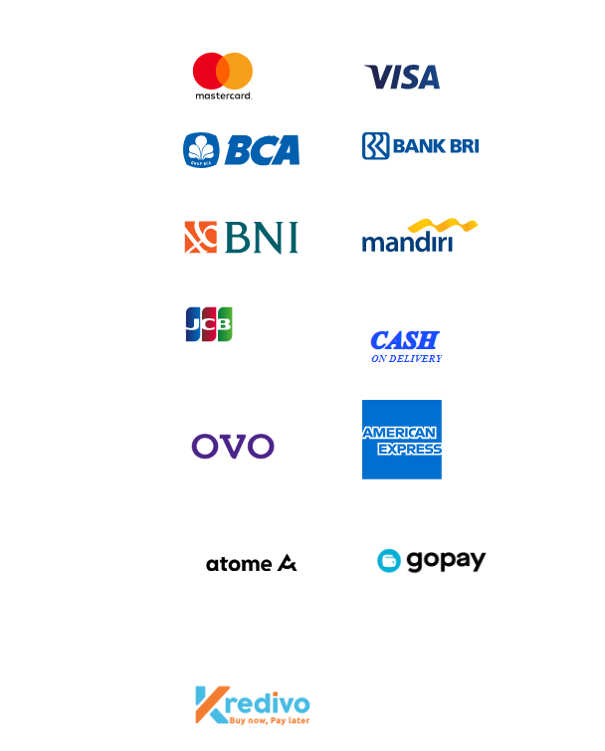
SISTEM PEMESANAN DAN PEMBAYARAN
Sistem pemesanan Pilih produk dan pilih ukuran kemudian klik Pesan.
Klik 'Lihat Pesanan' untuk memastikan produk yang kita pesan.
Jika sudah yakin untuk produk yang kita pilih, kita bisa klik Selesai Berbelanja.
Jika sebelumnya kita sudah melakukan Login, kita dapat langsung isi beberapa informasi yang dibutuhkan untuk pengiriman.
Sebagai catatan, klik "Ubah Alamat" jika ingin mengubah alamat pengiriman sebelumnya, atau klik "Ubah Pembayaran" jika ingin mengubah metode pembayaran

Slide 8





SISTEM PENGIRIMAN PRODUK KE KONSUMEN
Pemesanan
Pengemasan
Pengiriman
Jasa pengiriman
Setelah konsumen memilih produk kemudian melakukan pemesanan dan pembayaran maka akan langsung memprosesnya ke pengemasan
Pengemasan di buat aman dengan menggunakan buble tambahan
berusaha melakukan pengiriman secepat mungkin ke jasa pengiriman
bekerja sama dengan jasa pengiriman yang aman dan baik sehingga barang konsumen aman sampai tujuan

Slide 9

JASA PENGIRIMAN

Slide 10





HAL YANG MEMBUAT TERTARIK
01
02
Peningkatan pembeli
Desain yang menarik
Dengan adanya webiste ini dapat meningkatkan pembeli karna dapat membeli melalui online
Dengan desain yang menarik dapat mengunjungi web lebih lama
03
KAMI
Potensi bisnis yang lebih baik
Potensi bisnis yang dapat maraup keuntungan yang lebih besar dan mungkin dapat menambah cabang di berbagai negara lain

Slide 11


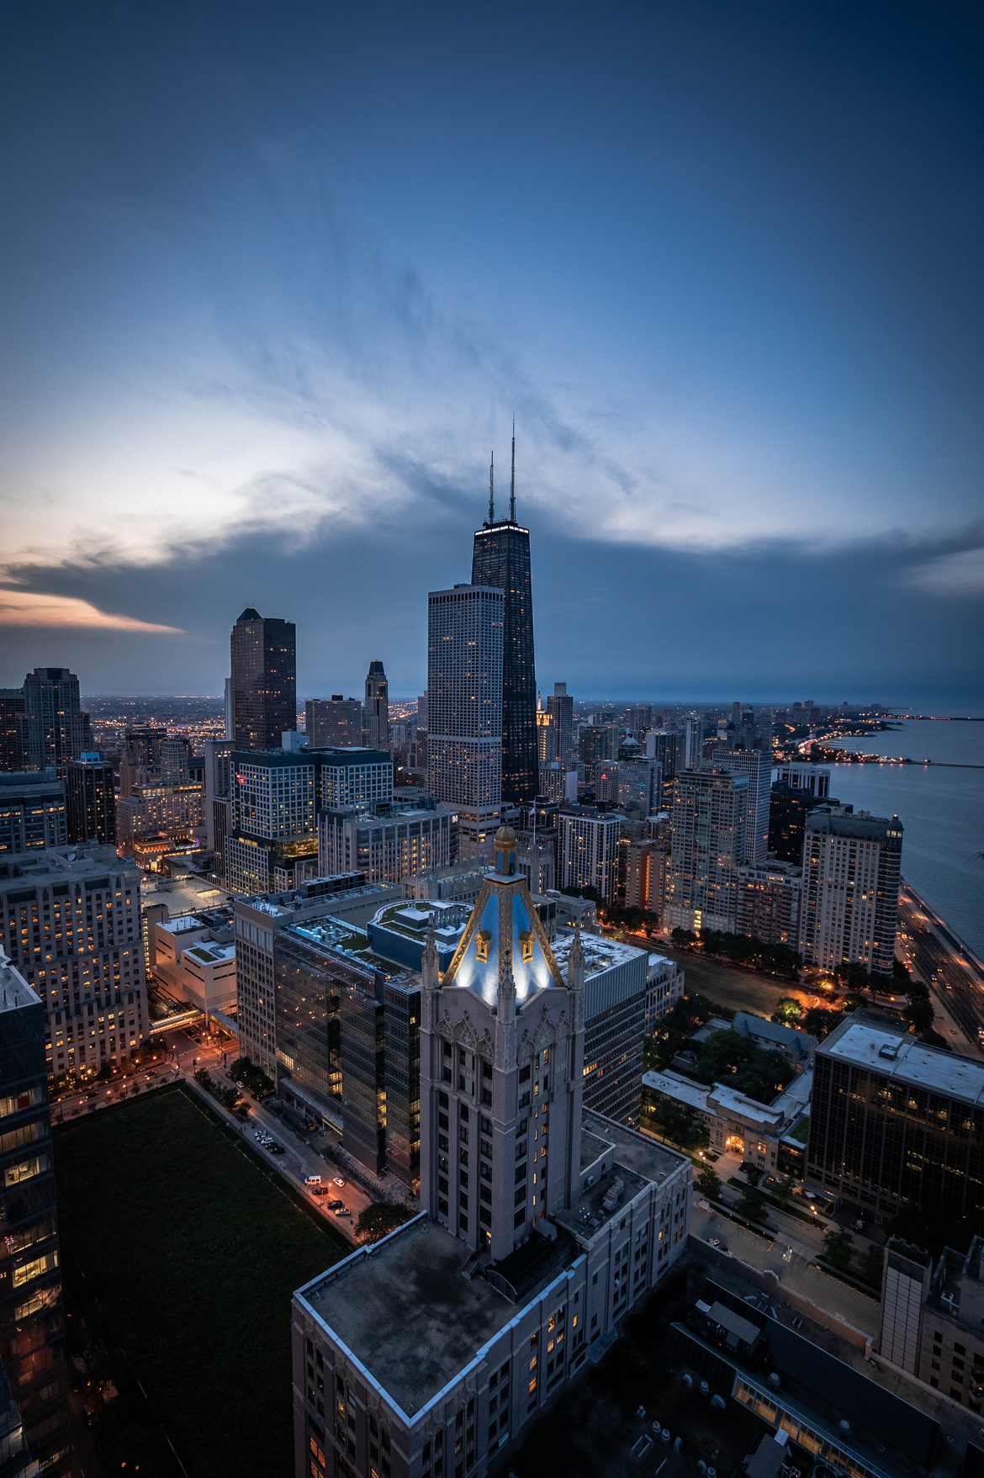

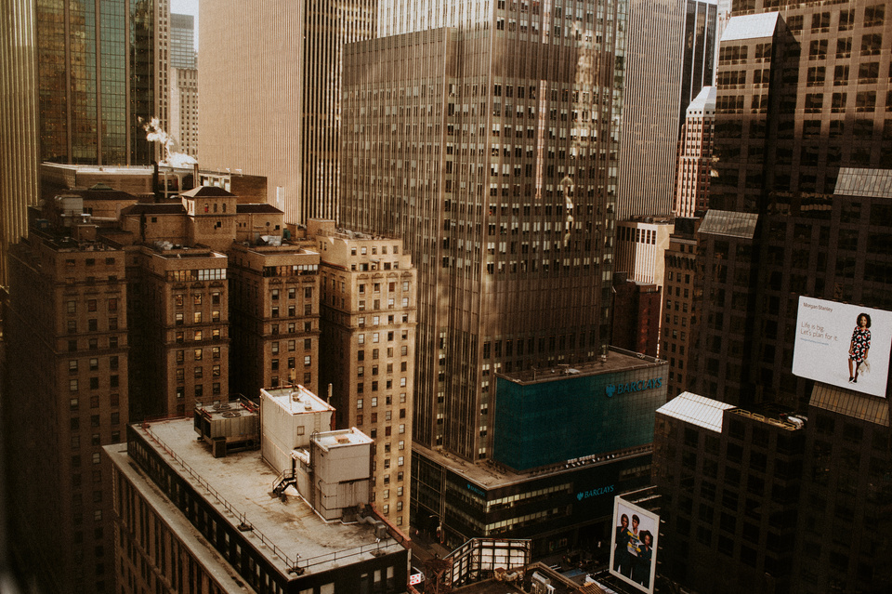
KELOMPOK KAMI
TERIMA KASIH

